Slide 1
Arquitectura JDBC
Programa tu Futuro
Agosto 2020

Slide 2
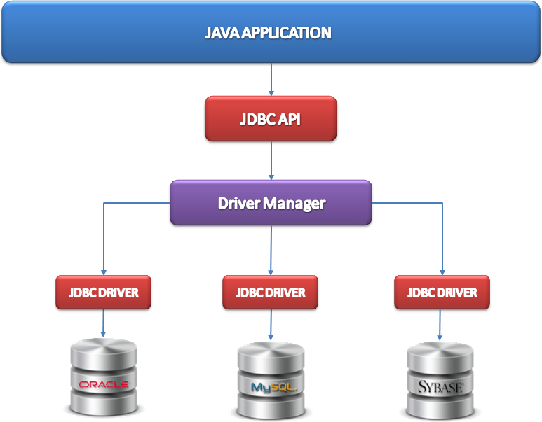
Java Database Connectivity (JDBC)
Externas

Slide 3
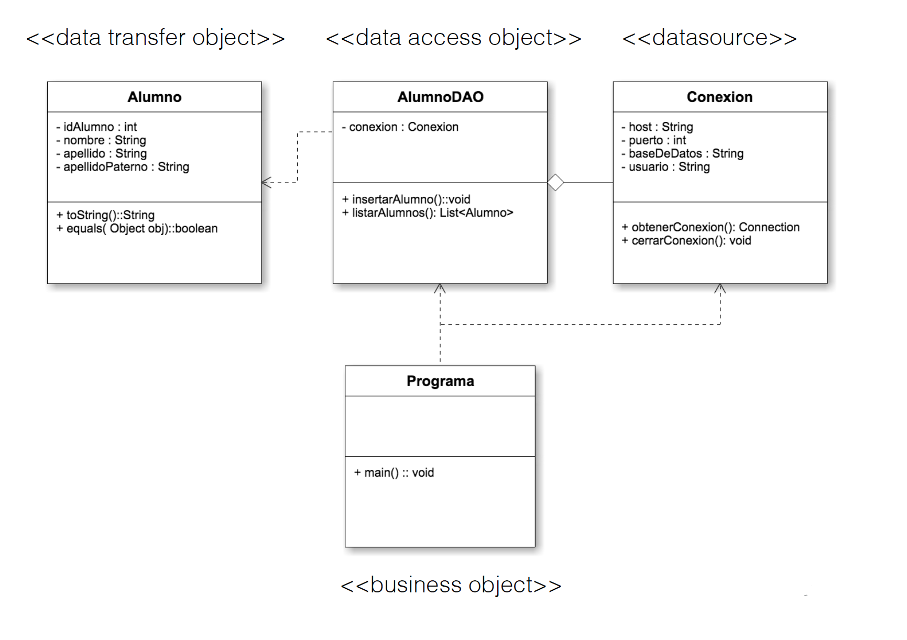
DAO/DTO/Connection Manager

Slide 4
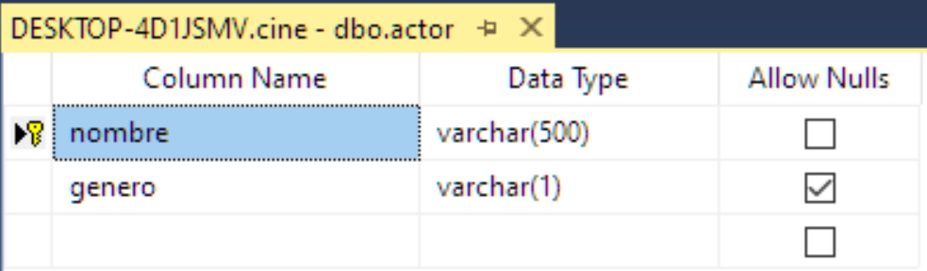
DTO - Data Transfer Object
Una clase que representa objetos con la información extraída desde la base de datos.
public class Actor {
private String nombre;
private char genero;
}

Slide 5
DAO - Data Access Object
Son las clases que definen las consultas a realizar a la base de datos
public class ActorDAO {
private Connection connection;
public Actor obtenerActorPorNombre(String nombre) throws SQLException {
String sql = "select nombre, genero from actor where nombre=?";
PreparedStatement ps = connection.prepareStatement(sql);
ps.setString(1, nombre);
ResultSet rs = ps.executeQuery();
rs.next();
Actor a = new Actor(rs.getString("nombre"), rs.getString("genero"));
return a;
}
}

Slide 6
Connection Manager
Es la clase que administra la/las conexiones a la base de datos, reutilizandola cuando sea necesario
public class ConnectionManager {
private static Connection connection = null;
private static String url= "...";
public static Connection obtenerConexion() throws SQLException {
if(connection==null)
connection = DriverManager.getConnection(url);
return connection;
}
}

Slide 7
Ejercicio
Crearemos los DTO y DAO para películas, actores y personajes. Veremos el caso de actor como ejemplo y usted deberá desarrollar el código para los otros dos objetos.
Cree un main que busque películas por nombre, por actor o por personaje.

